Slide 1
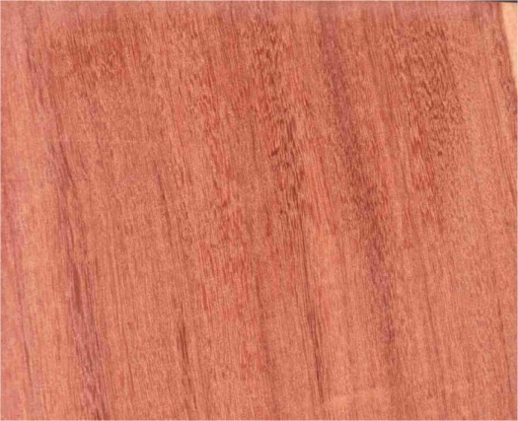
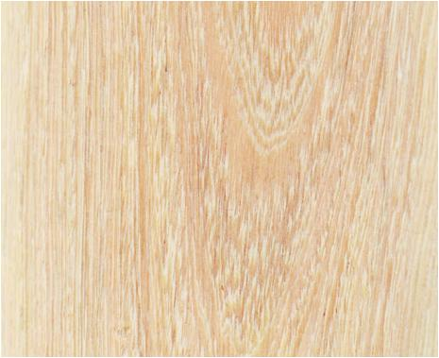
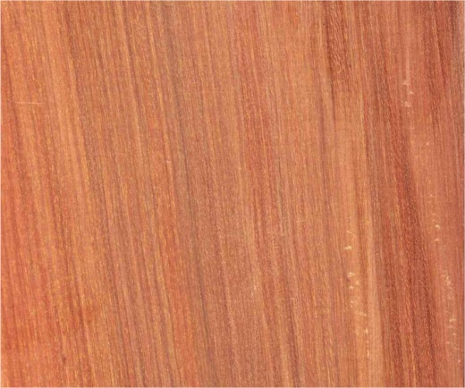
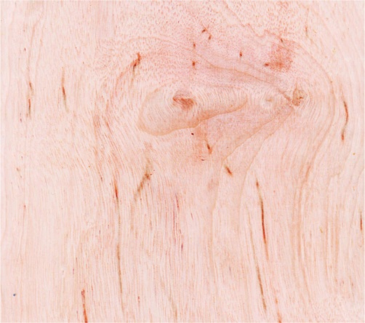
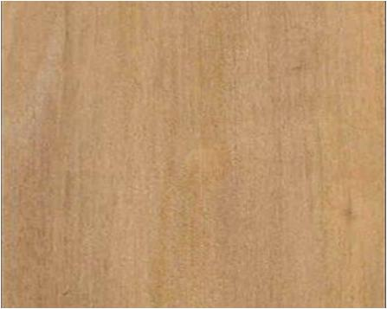
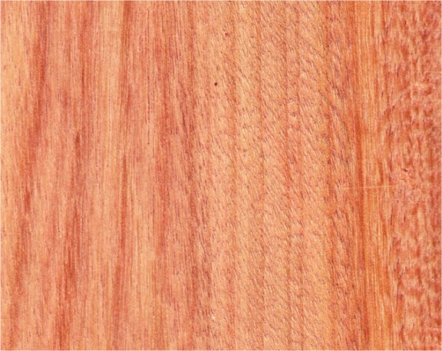
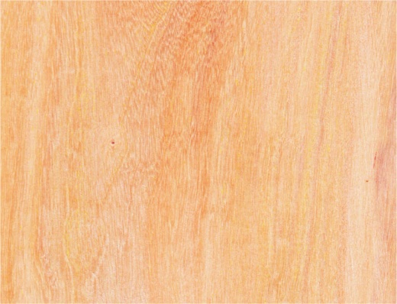
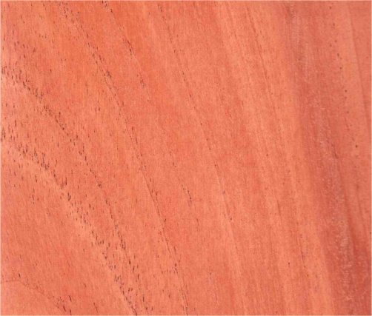
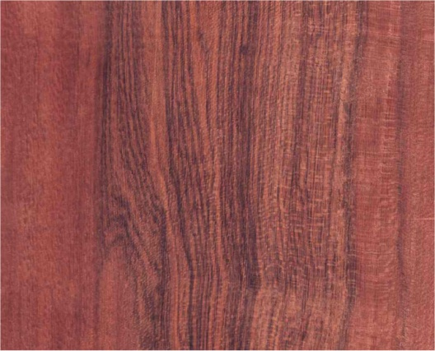
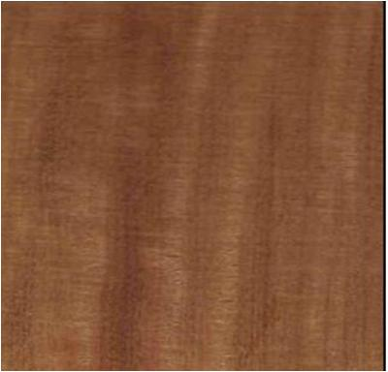
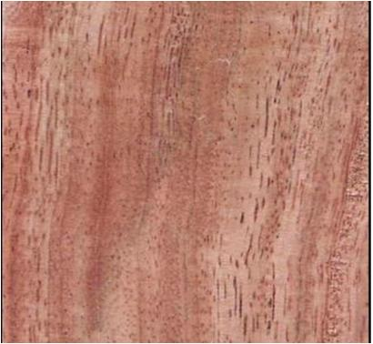
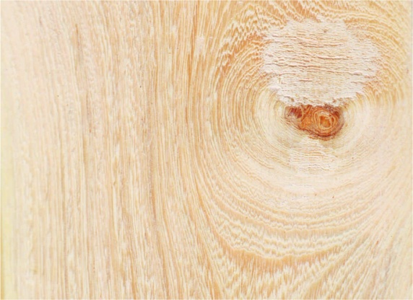
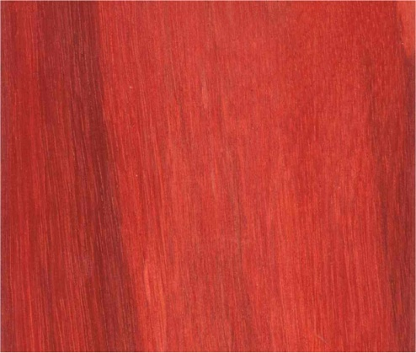

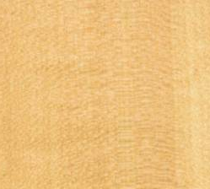
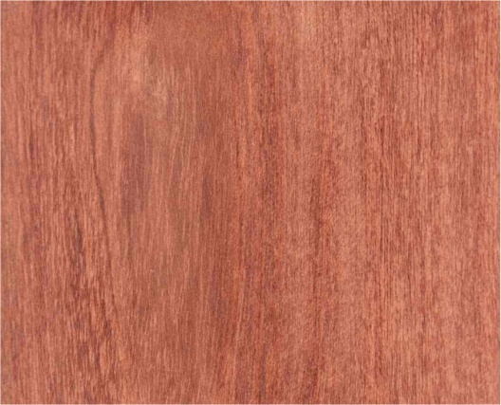
LA MADERA
COMO MATERIA PRIMA
FAyD 2019

Slide 2
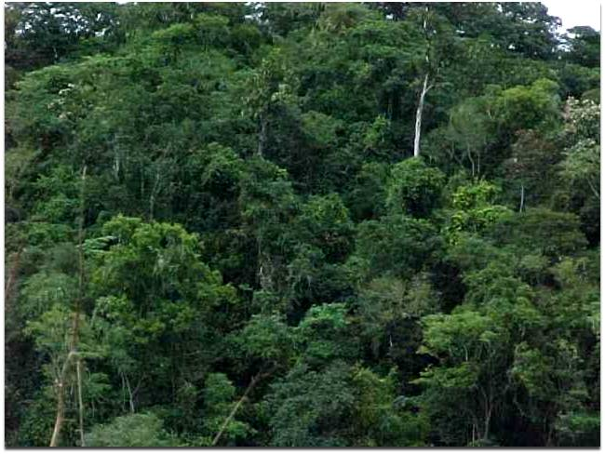
Objetivos
Conocer la madera y darle un uso correcto.
Determinar especies.
Predecir usos adecuados.
Prever el comportamiento del leño en procesos industriales.
Evaluar la aptitud tecnológica de la madera.

Slide 3
Importancia y Ventajas del Uso de la Madera
Es un recurso muy abundante.
Existe un material para cada uso. Adaptabilidad.
Se destaca por su belleza decorativa.
Presenta durabilidad y trabajabilidad.
Aislante eléctrico, térmico y acústico.
Alta resistencia.
Bajo costo.
Ecológico, Renovable y con balance de carbono positivo.

Slide 4
Biodiversidad Vegetal
Misiones en Argentina
 | ARGENTINA | MISIONES | % de ARGENTINA
Superficie (km²) | 2.791.810 | 29.801 | 1,06
Familias | 268 | 188 | 70,15
Géneros | 1.989 | 995 | 50,03
Especies (Riqueza específica) | 8.851 | 3.079 | 34,70
Taxones totales (incluye infraespecíficos) | 10.927 | 3.345 | 30,61

Slide 5
Biodiversidad arbórea
Misiones en Argentina
Categoría taxonómica | Total flora arbórea Argentina |  |  | Total flora arbórea Misiones
 | Coníferas | Latifoliadas | Total | Coníferas | Latifoliadas | Total | %
Familia | 3 | 85 | 88 | 2 | 65 | 67 | 76,1
Género | 7 | 273 | 280 | 2 | 186 | 188 | 67,1
Especie | 10 | 596 | 606 | 2 | 324 | 326 | 54,0

Slide 6
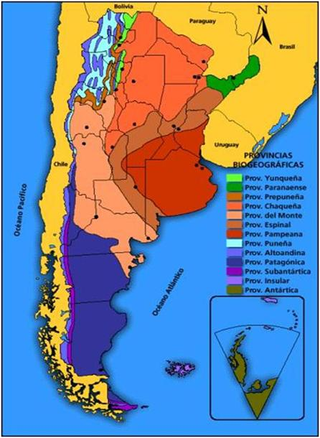
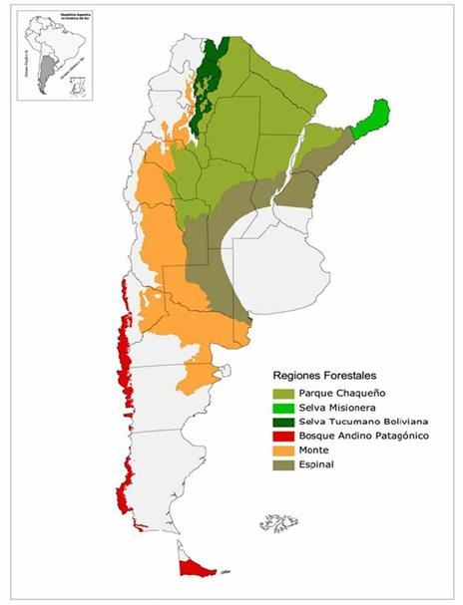
REGIONES FITOGEOGRÁFICAS
Provincias
Fitogeográficas
Provincias
Fitogeográficas Forestales (*)
(*) Primer Inventario Nacional de Bosques Nativos 1998-2005, Secretaria de Medio Ambiente y Desarrollo Sustentable

Slide 7
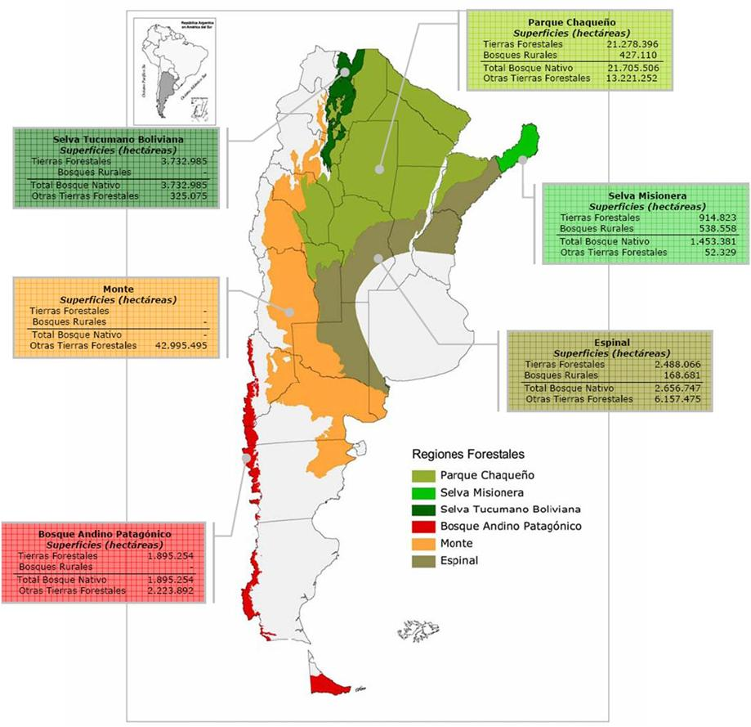

Slide 8
Principales bosques
productivos en Argentina
Cultivados
Misiones pino -eucalipto
Corrientes pino - eucalipto
Entre Ríos eucalipto - pino
Delta sauce- álamo
Centro Cba pino - eucalipto
Pampeana Bs as - SF eucalipto
NOA eucalipto - pino
Regadío: RN- Nq-Mz Alamo –s -e
Andinopatagónica pino -coníferas

Slide 9
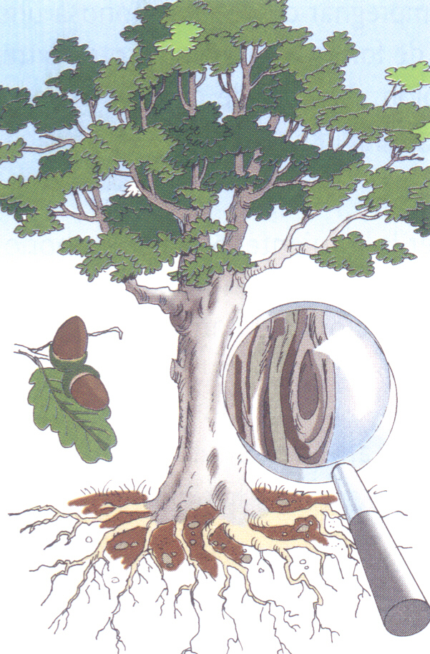

Partes del árbol
HOJAS
RAMAS
FRUTOS
TRONCO
RAÍCES

Slide 10
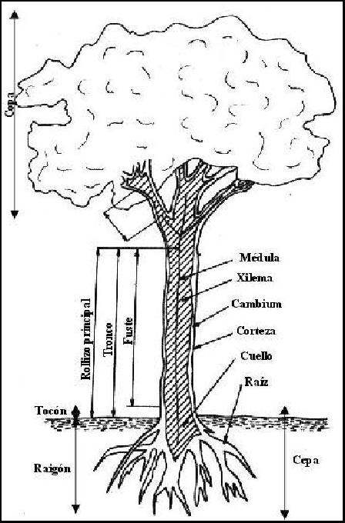
Partes del árbol

Slide 11
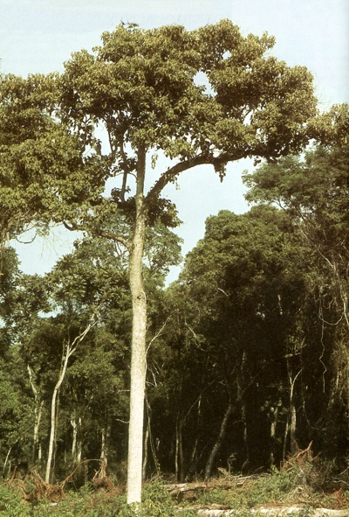
Partes del árbol
Copa
Fuste

Slide 12
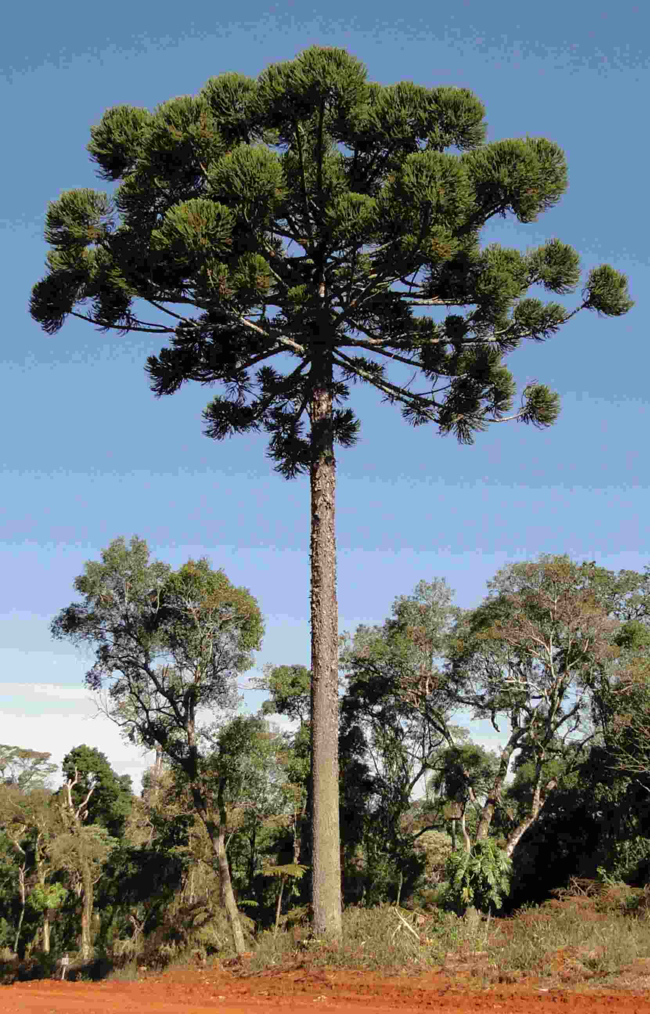
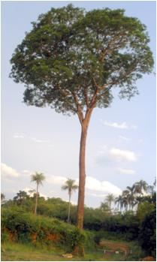
Tipos de maderas
Gimnospermas, Coníferas, Resinosas, Fibra larga
Maderas blandas, Softwood
Angiospermas, Latifoliadas,, Fibra corta,
Maderas duras, Hardwood

Slide 13
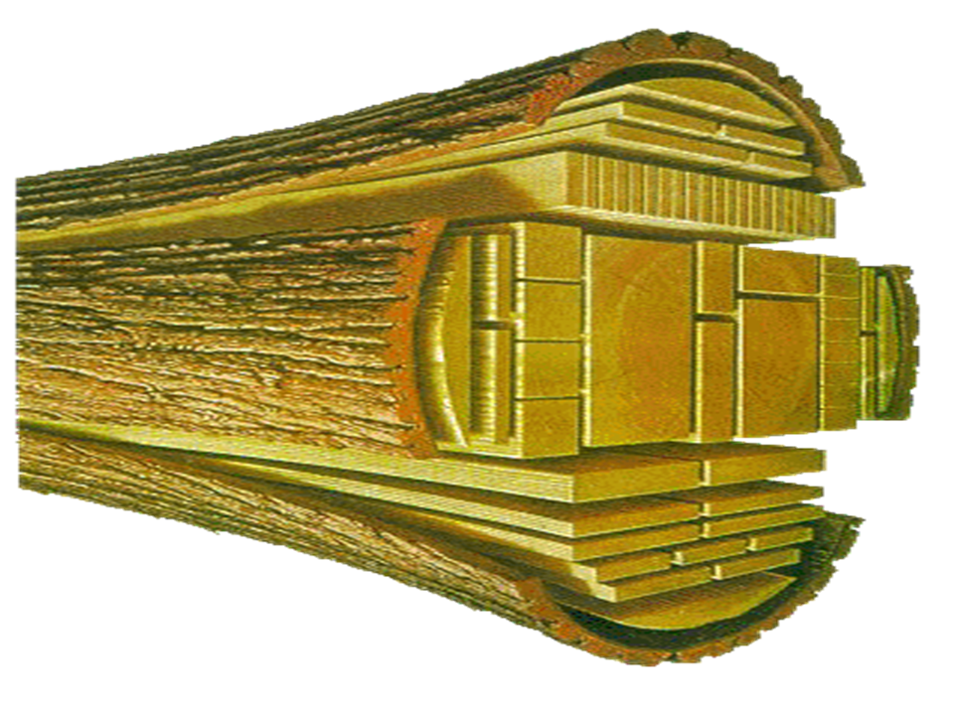
Tronco - Fuste

Slide 14
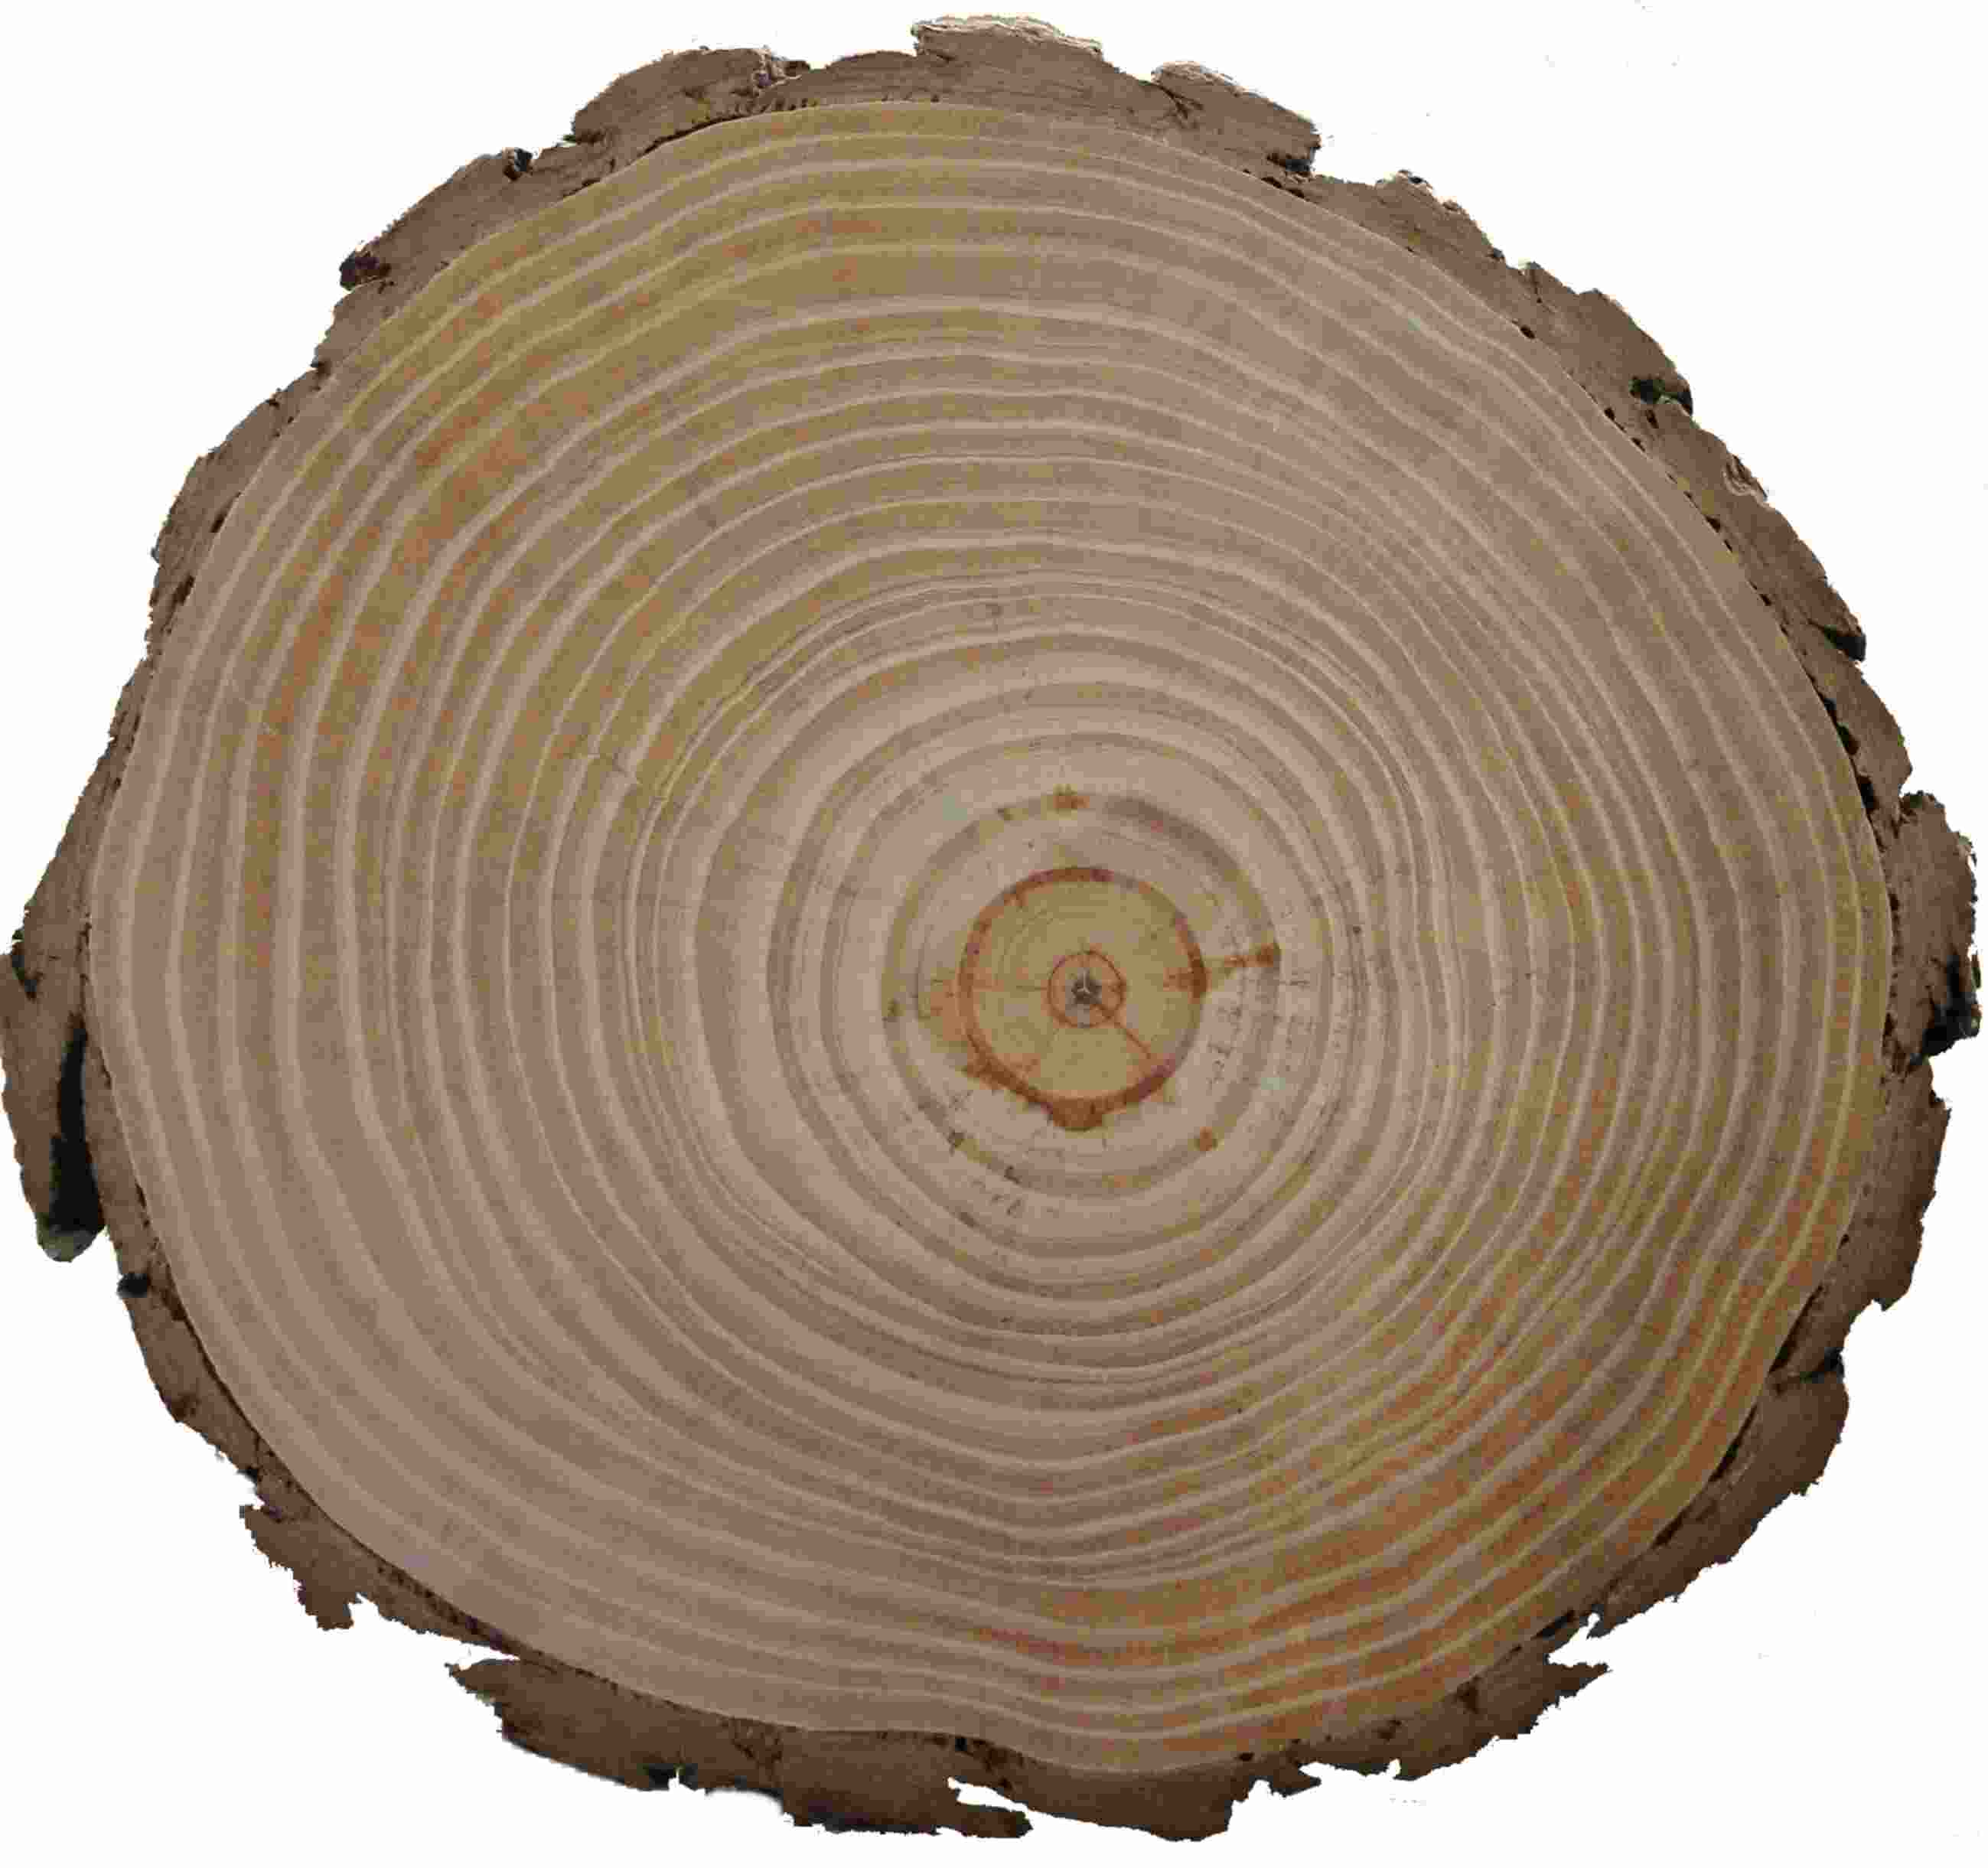
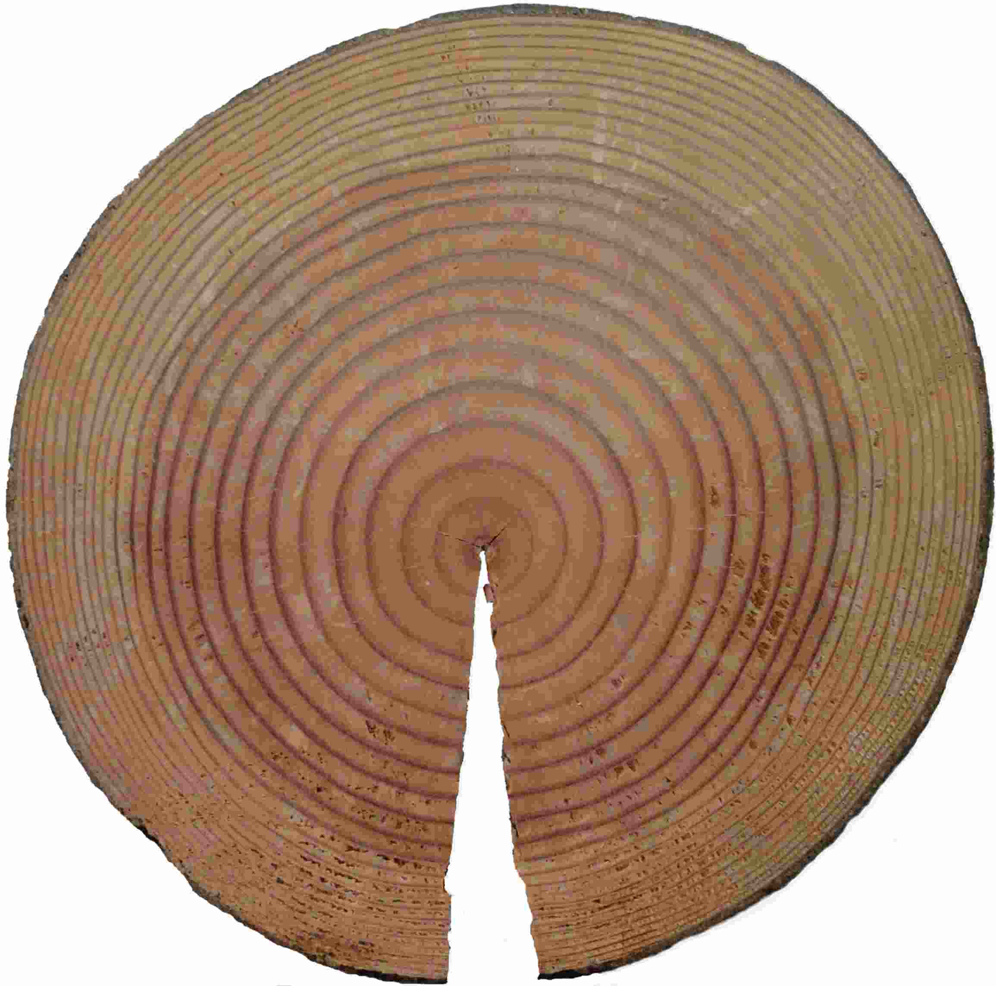
Coníferas
Pino
Pino de Oregón

Slide 15
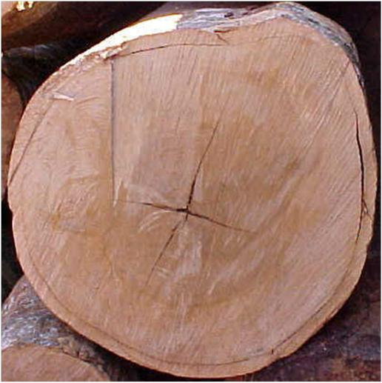
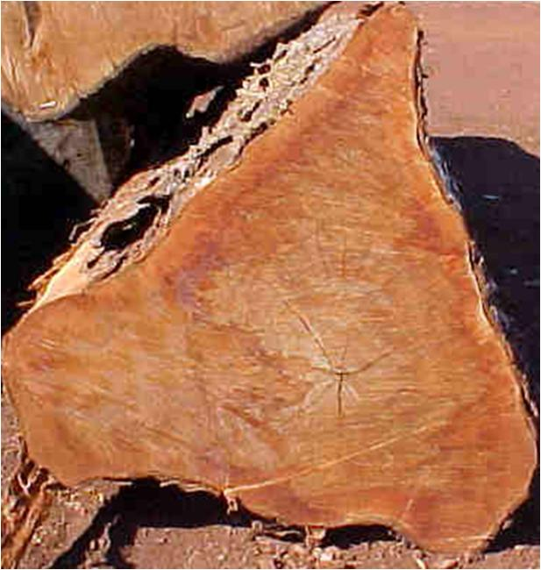
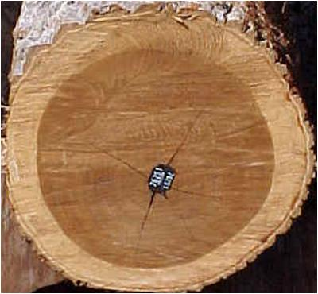
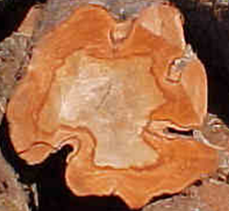
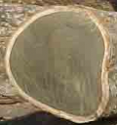
Latifoliadas
Guatambú
Anchico colorado
Lapacho negro
Incienso
Marmelero
Palo Santo

Slide 16
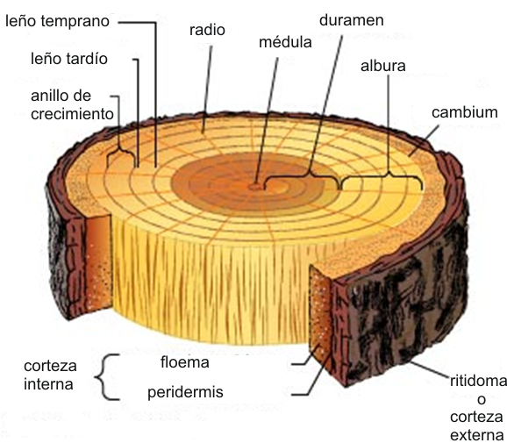
Partes del Tronco

Slide 17
Características de la Madera
Orgánico
Poroso
Anisotrópico
Higroscópico
Densidad

Slide 18
Qué es la Madera?
Es un producto orgánico,
resultado de la fotosíntesis
O
2
CO
2
Glucosa
H
2
O
H
2
O

Slide 19
Composición Química de la Madera
 |  | MADERA
COMPONENTES DE BAJO PESO MOLECULAR |  |  |  |  |  |  | COMPONENTES MACROMOLECULARES
MATERIAL INORGÁNICO |  |  |  | MATERIAL ORGÁNICO |  |  | POLISACÁRIDOS HOLOCELULOSA |  |  |  |  |  |  |  |  |  | LIGNINA 20-30 %
CENIZAS 1-2 % |  |  |  | EXTRACTIVOS 0-10 % |  |  | CELULOSA 45-50 % |  |  |  |  |  | HEMICELULOSA 20-25 %

Slide 20
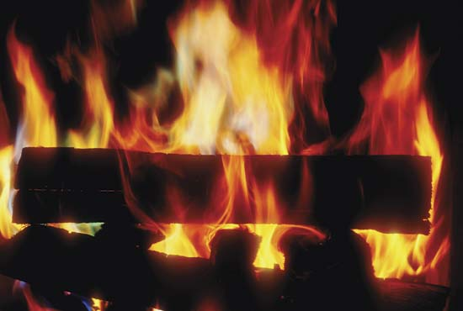
Material combustible

Slide 21
Componentes Químicos
Componente | Composición (%) | Naturaleza del polímero | Grado de polimerización | Unidades moleculares | Rol
Celulosa | 45 – 50 | Molécula cristalina, linear | 5.000 – 10.000 | Glucosa | Armazón
Hemicelulosa | 20 – 25 | Molécula ramificada amorfa | 150 – 200 | Primaria-mente azúcares no-glucosa | Matriz
Lignina | 20 – 30 | Molécula tridimensional | 100 – 1000 | Fenilpropano | Matriz
Extractivos | 0 – 10 | Polímero | – | Polifenoles | Incrusta-ciones

Slide 22
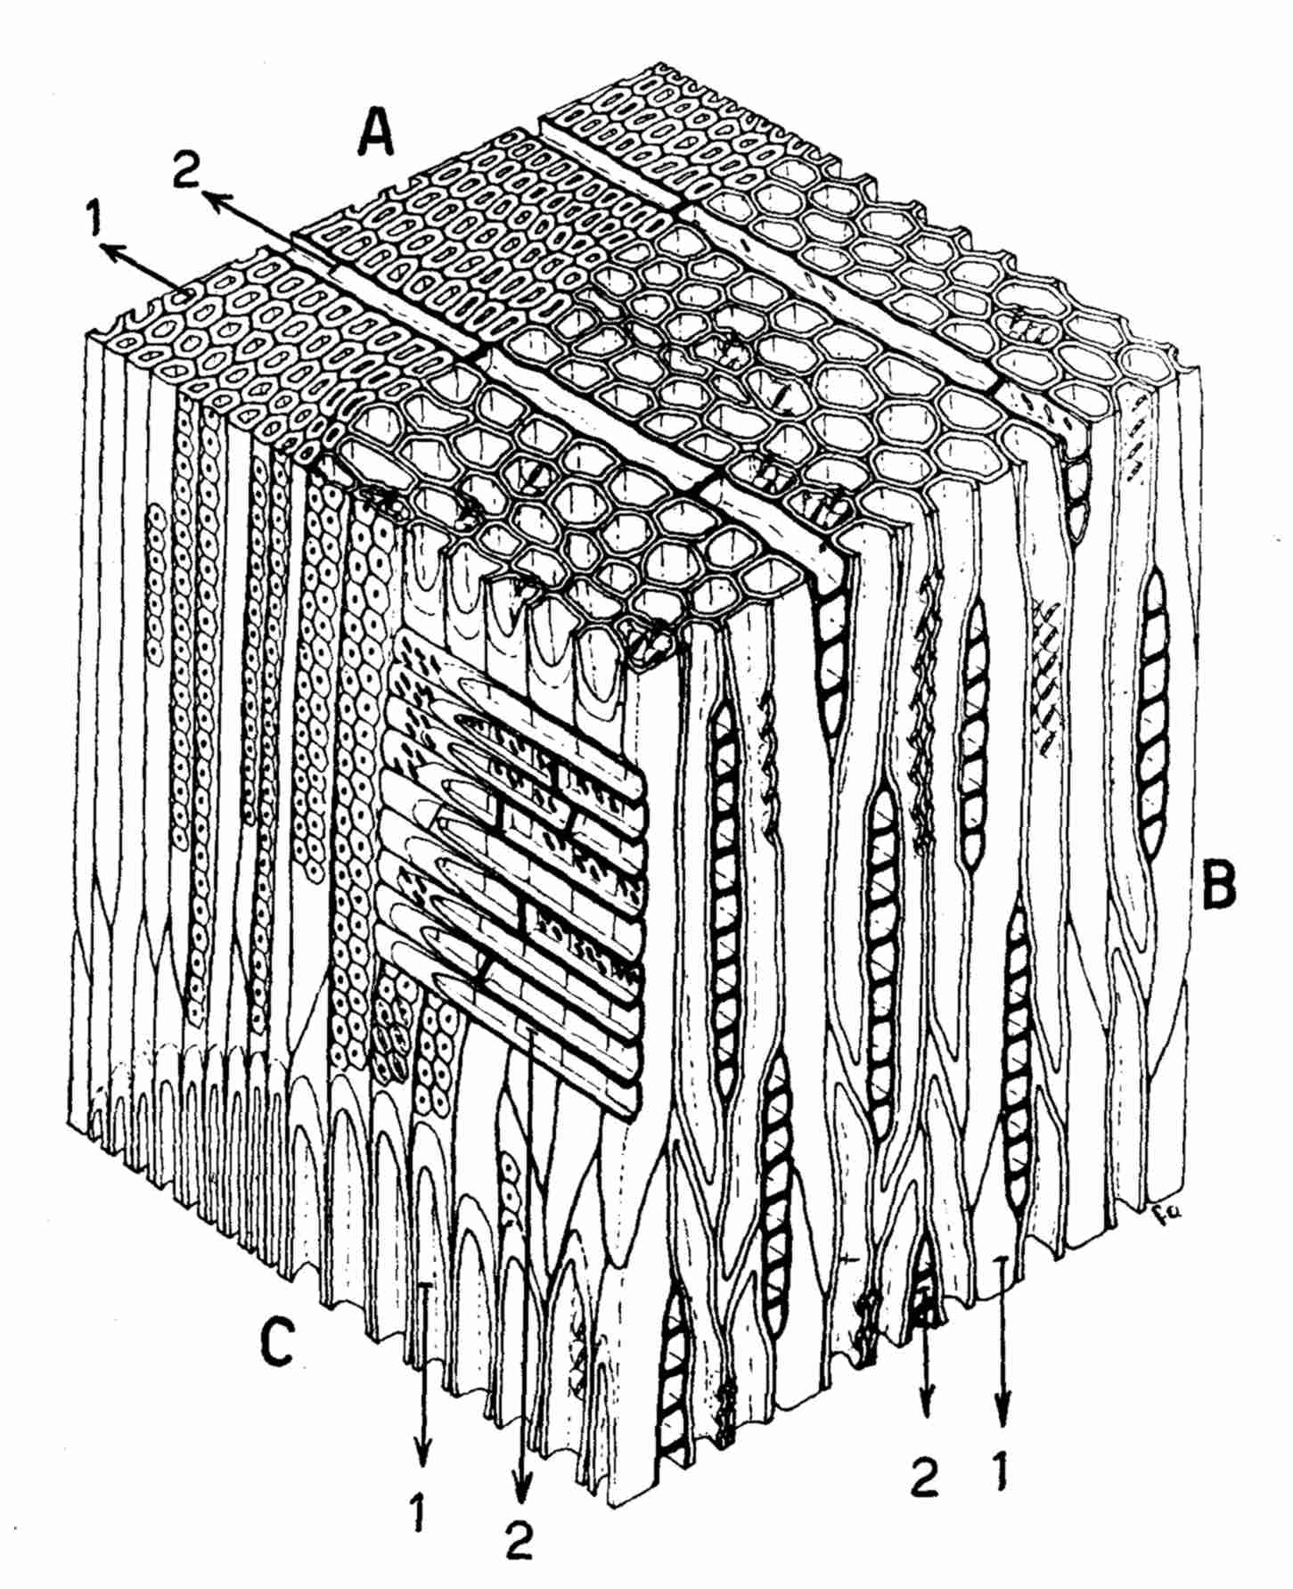
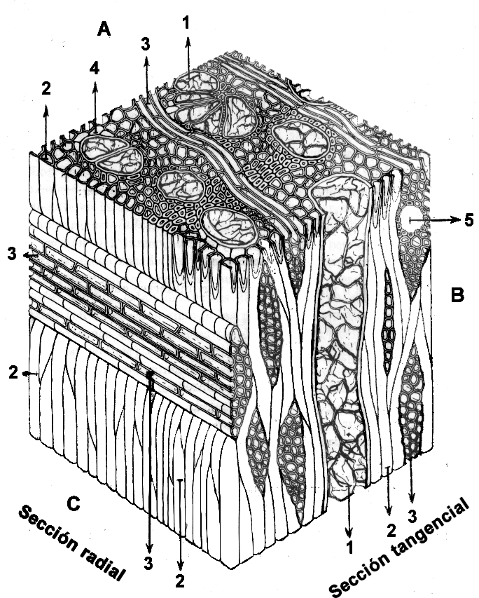
Estructura Anatómica
Conífera (Araucaria)
Latifoliada (Schinopsis)

Slide 23
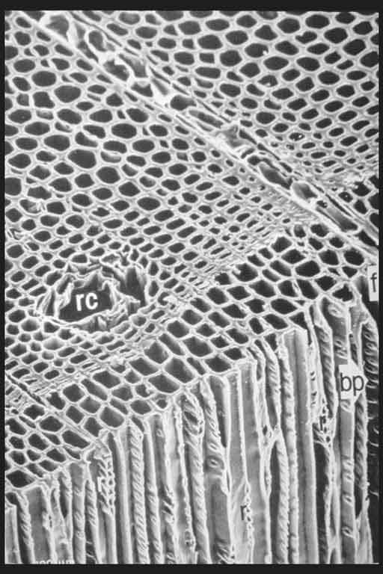
Estructura de una Conífera
Radio
Traqueida
Canal
resinífero

Slide 24
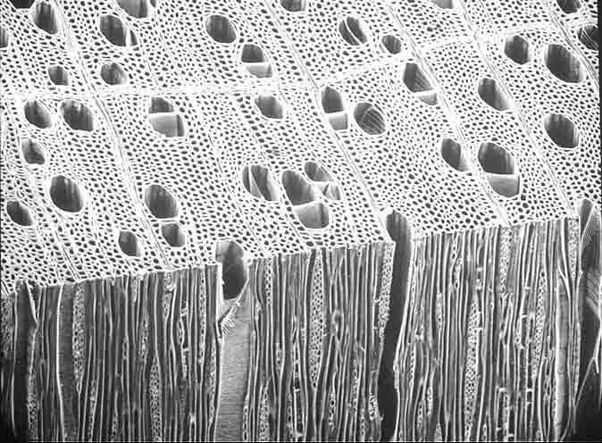
Estructura Latifoliada
Radios
Fibras
Vasos (poros)

Slide 25
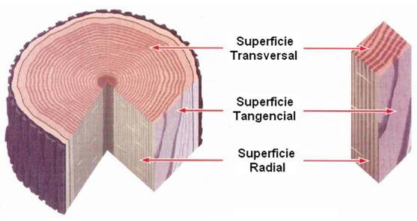
Anisotropía

Slide 26
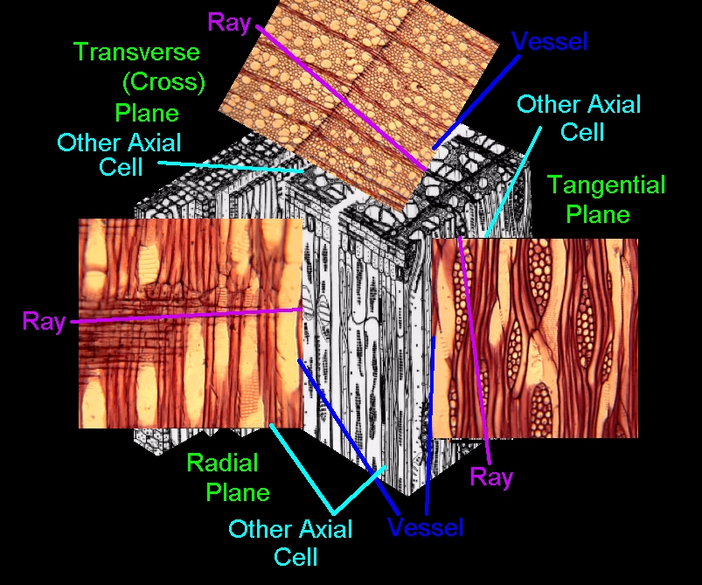
Anisotropía y organización celular

Slide 27
Tipos de agua en la Madera

Slide 28
Tipos de agua
Constitución
Higroscópica o ligada
Libre
H₂O
H₂O
H₂O
H₂O
H₂O
H₂O
H₂O
H₂O
H₂O
H₂O

Slide 29
Movimiento del agua en la Madera
H₂O
H₂O
H₂O
H₂O
H₂O
H₂O
H₂O
H₂O
H₂O
H₂O
Al secarse la madera, se remueve primero el agua libre y después el agua higroscópica.

Slide 30
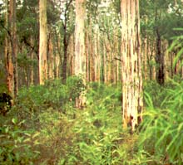
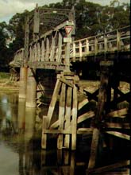
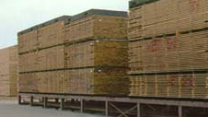
Humedad en las Células de la Madera
100%
Árbol en
crecimiento
Madera
en pié
Agua libre
30%
Agua ligada
Parcialmente
seca
Fibra saturada
Remoción
del agua
ligada
Madera
seca
12%

Slide 31
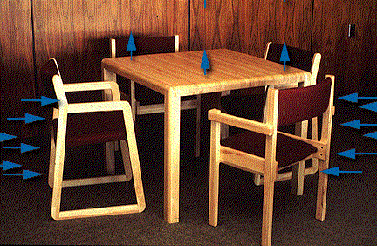
Higroscopicidad

Slide 32
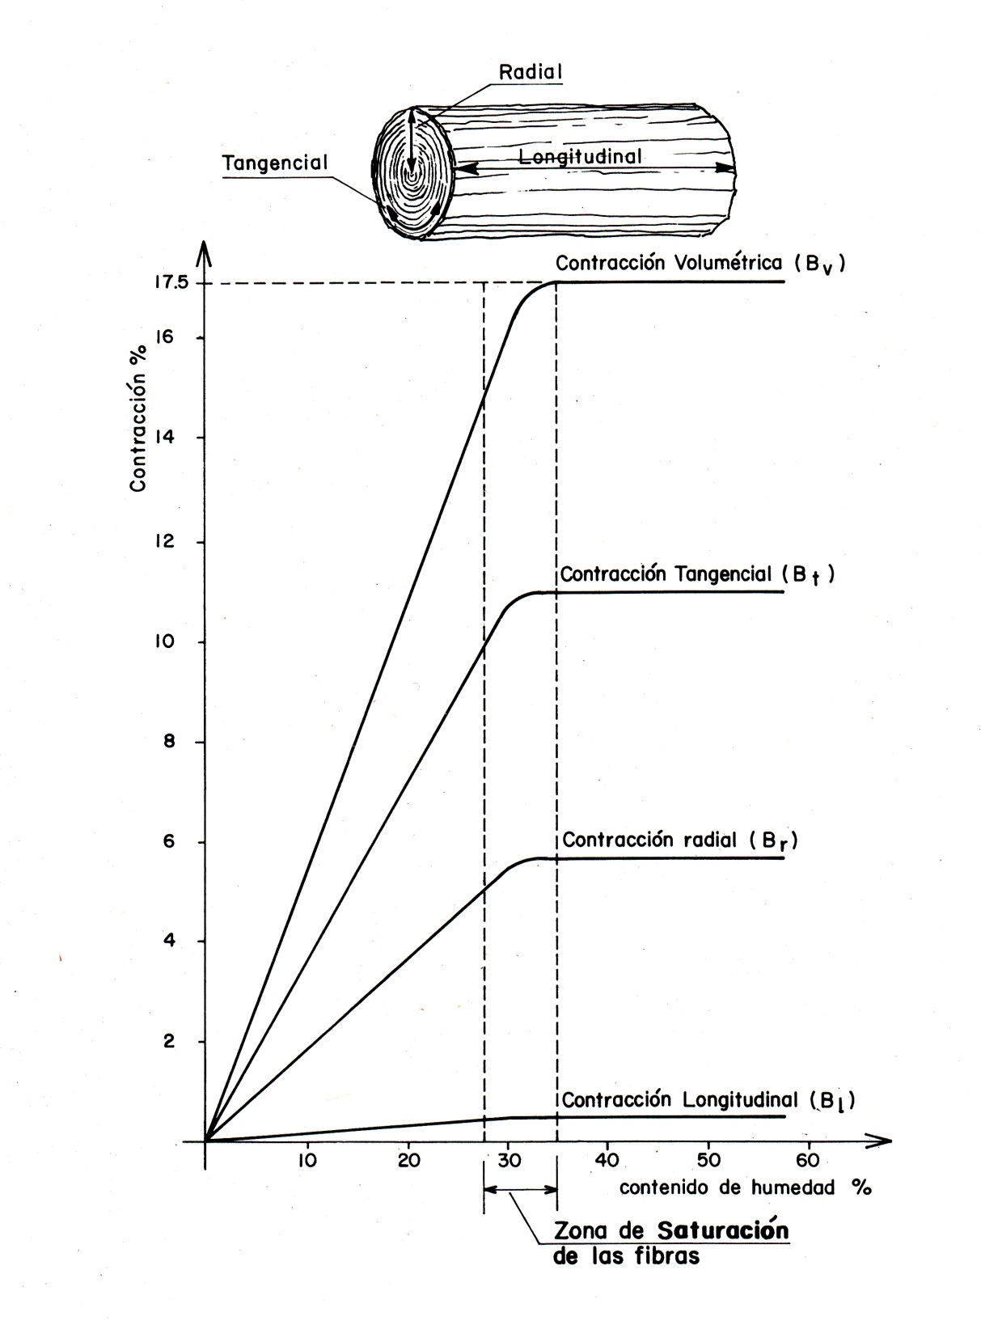
Retracción

Slide 33
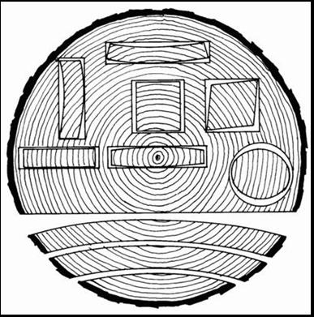
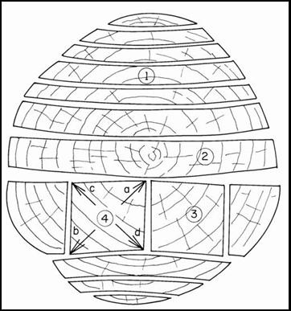
Retracción

Slide 34
Densidad
D= m / v [gr/cm³]
Densidad real
Densidad aparente
anhidra
1,5 gr/cm³
normal
saturada

Slide 35
Clasificación de las maderas por su densidad
Muy livianas …………….…..≤ 0,350 gr/cm³
Livianas …….……………….0,351 a 0,550 gr/cm³
Semipesados.………………0,551 a 0,750 gr/cm³
Pesadas ……..………………0,751 a 1 gr/cm³
Muy pesadas………………> 1 gr/cm³
Muy livianas ……………… ……hasta 0,350 gr/cm³
Livianas …….……………………0,351 a 0,550 gr/cm³
Semipesados .…………………….0,551 a 0,750 gr/cm³
Pesadas ……..……………………0,751 a 1 gr/cm³
Muy pesadas……………………...más de 1 gr/cm³

Slide 36
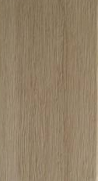
Maderas muy livianas
≤ 0,350 gr/cm³
Kiri

Slide 37
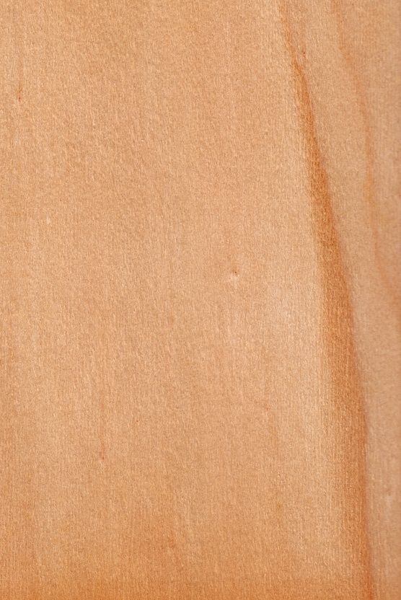
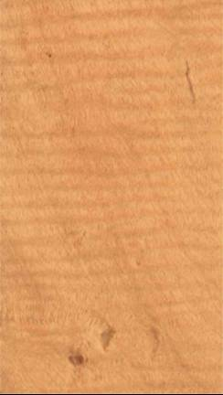

Maderas livianas
0,351 a 0,550 gr/cm³
Pino Paraná
Sabuguero
Caroba

Slide 38



Maderas livianas
0,351 a 0,550 gr/cm³
Cedro
Carne de Vaca
Timbó

Slide 39



Maderas livianas
0,351 a 0,550 gr/cm³
Pino taeda
Pino elliottii
Paraíso

Slide 40




Maderas Semipesadas
0,551 a 0,750 gr/cm³
Loro Blanco
Peterivi
Anchico Blanco
Marmelero

Slide 41




Maderas Semipesadas
0,551 a 0,750 gr/cm³
Cancharana
Grevillea
Eucalyptus grandis
Eucalyptus saligna

Slide 42




Maderas Pesadas
0,751 a 1 gr/cm³
Ibira Obi
Lapacho negro
Grapia
Guatambú

Slide 43



Maderas Pesadas
0,751 a 1 gr/cm³
Anchico colorado
Palo Rosa
Mora Amarilla

Slide 44



Maderas Muy Pesadas
> 1 gr/cm³
Curupay
Urunday
Alecrín

Slide 45






Slide 46

"La buena madera no crece con facilidad. Cuanto más fuertes los vientos, más fuertes los árboles."
William Marriott

Slide 47

MUCHAS GRACIAS !!!
www.facfor.unam.edu.ar
alicia@facfor.unam.edu.ar

